Slide 1
Robust Battery Lifetime Prediction with Noisy Measurements by Total-Least-Squares Regression

Slide 2
输入特征的测量误差（会对电池寿命预测结果造成影响）
传统方法（最小化电池寿命预测的误差）
TLS（最小化了与输入特征和预测结果相关的总误差）

Slide 3



OLS：
TLS：

Slide 4
数据处理：1.在20个特征中手动选择5个
2.对第一个特征和y取对数减少非线性
测试集：30%
训练集：70%（研究模型鲁棒性的时候改变）
实验进行200次，样本独立随机选取，rmse选择200次实验的中位数

Slide 5
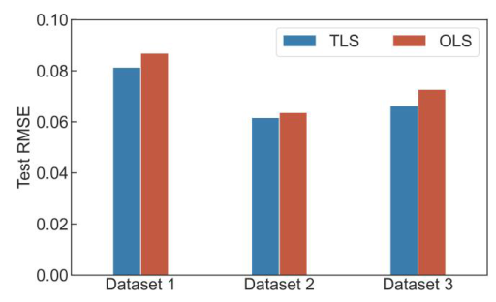
tls优于ols

Slide 6
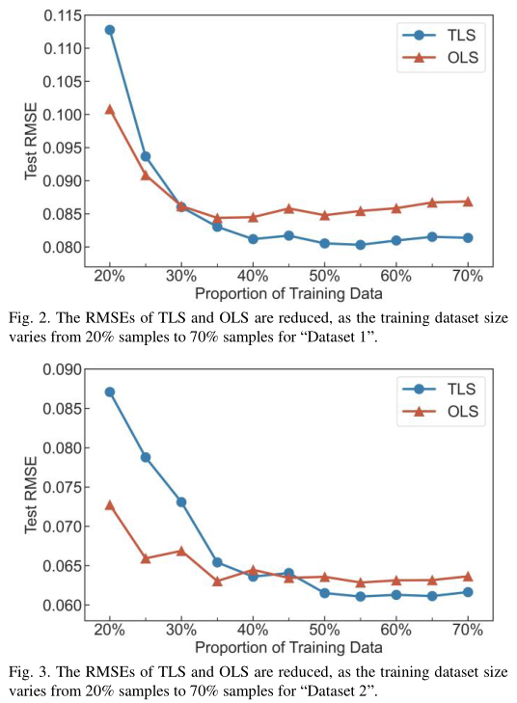
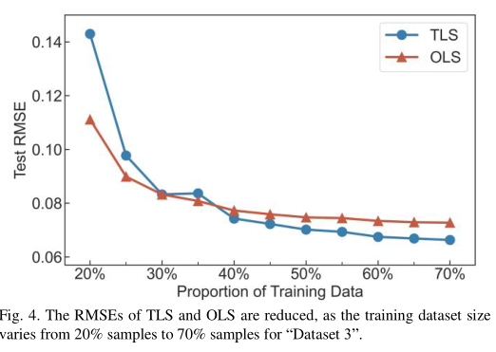
1.随着样本数增加预测准确度增加
2.使用少量样本时，OLS效果高于TLS

